Slide 1
Блендинг
Плотников Андрей Валерьевич
Хон Артур Гилович,
5Я класс, Лицей Технополис, р. п. Кольцово
Научный руководитель: Якушева Виктория Юрьевна

Slide 2
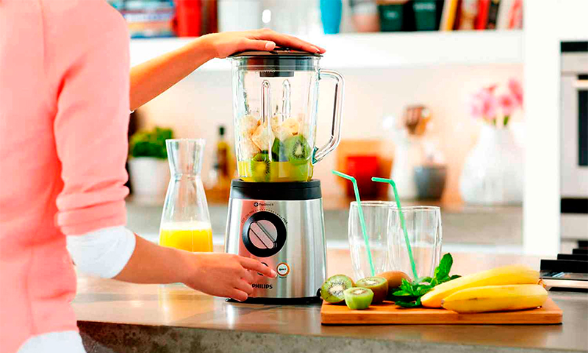
О чём проект?
Тема данного проекта – понятие о способе словообразования, именуемом как «блендинг» (словослияние). Этот способ позволяет образовать новое слово из частей двух или более старых слов. По смыслу и по звучанию блендинг очень похож на блендер – прибор кухонного быта для смешивания и измельчения. Пример блендинга: rubbish + bin = rubbin.

Slide 3
Цель и задачи
Цель исследования: исследование процесса образования новых слов путем словослияния (блендинга).
В рамках поставленной цели планировалось решить следующие задачи:
-изучить теоретический материал по данной теме и понять, что представляет собой блендинг;
-провести анализ некоторых слов, образованных путем словослияния;
-выбрать используемые в английском языке слова-бленды и предложить ученикам 8А класса Лицея Технополис составить их самостоятельно из пар исходных слов. Проанализировать, какие формы новых слов получатся при таком словообразовании.

Slide 4
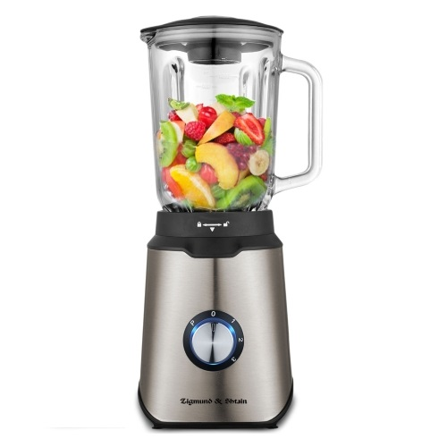
Теория (вкратце)
Такое понятие, как словослияние, появилось среди способов словообразования, когда в языке из-за новых слов стали меняться структура и лексический состав. И так как существующих теоретических знаний становится недостаточно, изучение блендинга становится важным для понимания современного словообразования.
Breakfast
+
lunch
= brunch

Slide 5
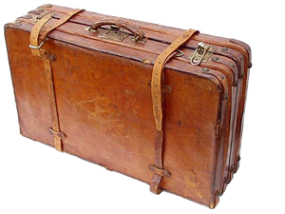
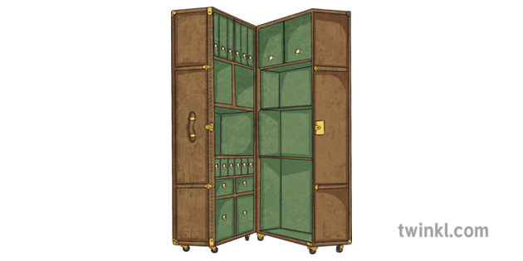
Portmanteau
Чемодан (с французского)

Slide 6
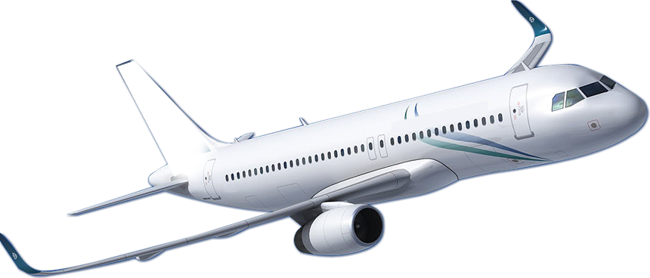

САМоЛЁТ = сам + летать
ПАРоХОД = пар + ходить

Slide 7

В английском языке первые бленды были зафиксированы ещё в XVI веке
Foolosopher = fool + philosopher

Slide 8
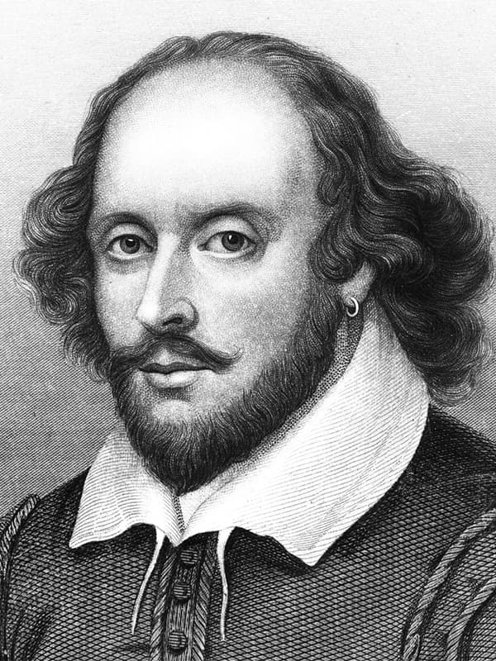
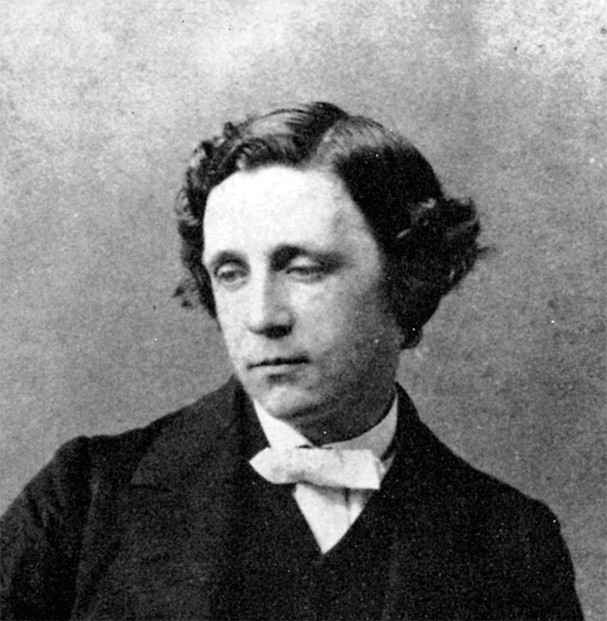
Уильям Шекспир
Льюис Кэрролл

Slide 9
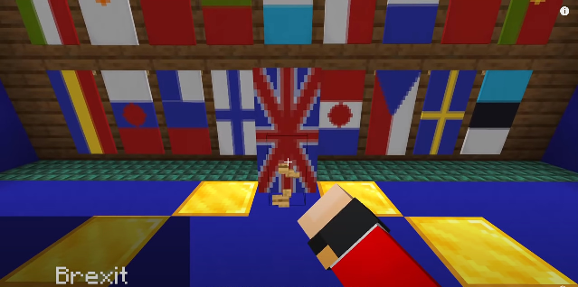
Brexit

Slide 10
В ходе работы мы предложили ученикам 8А класса поучаствовать в составлении блендов.
Smoke + Fog = Smog
Cow + Robot = Cowbot
Breakfast + Lunch = Brunch
Oxford + Cambridge = Oxbridge
Motor + Hotel = Motel
Bombay + Hollywood = Bollywood
American + English = Ameringlish
Bed + Medicine = Bedicine
Apple + Lemon = Applemon
Bank + Automat = Bankomat

Slide 11
Гистограмма 1 отображает количество учеников, правильно справившихся с задачей.

Slide 12
Гистограмма 2. Статистика распределения правильности ответов.

Slide 13


Smog
Motel
Bankomat
Ameringlish
Applemon
Bollywood

Slide 14
Выводы
1. Изучен теоретический материал.
2. Проведён анализ некоторых блендов.
3. Показано, что блендинг является популярным способом словообразования.
4. Статистика распределения формирования популярных блендов учениками 8А класса «de novo» выявила некоторые факты:
1) Большинство учеников допустили хотя бы одну ошибку в словообразовании.
2)4 человека из 26 полностью неправильно справились с задачей.
3) Среди блендов выделяются три (smog, motel, bankomat), с которым справилась большая часть испытуемых.

Slide 15


